Slide 1

Oralni mikrobiom i uloga Streptococcus salivarius K12
Dr.sc. Ante Orbanić, mag.pharm., spec. kliničke farmacije

Slide 2
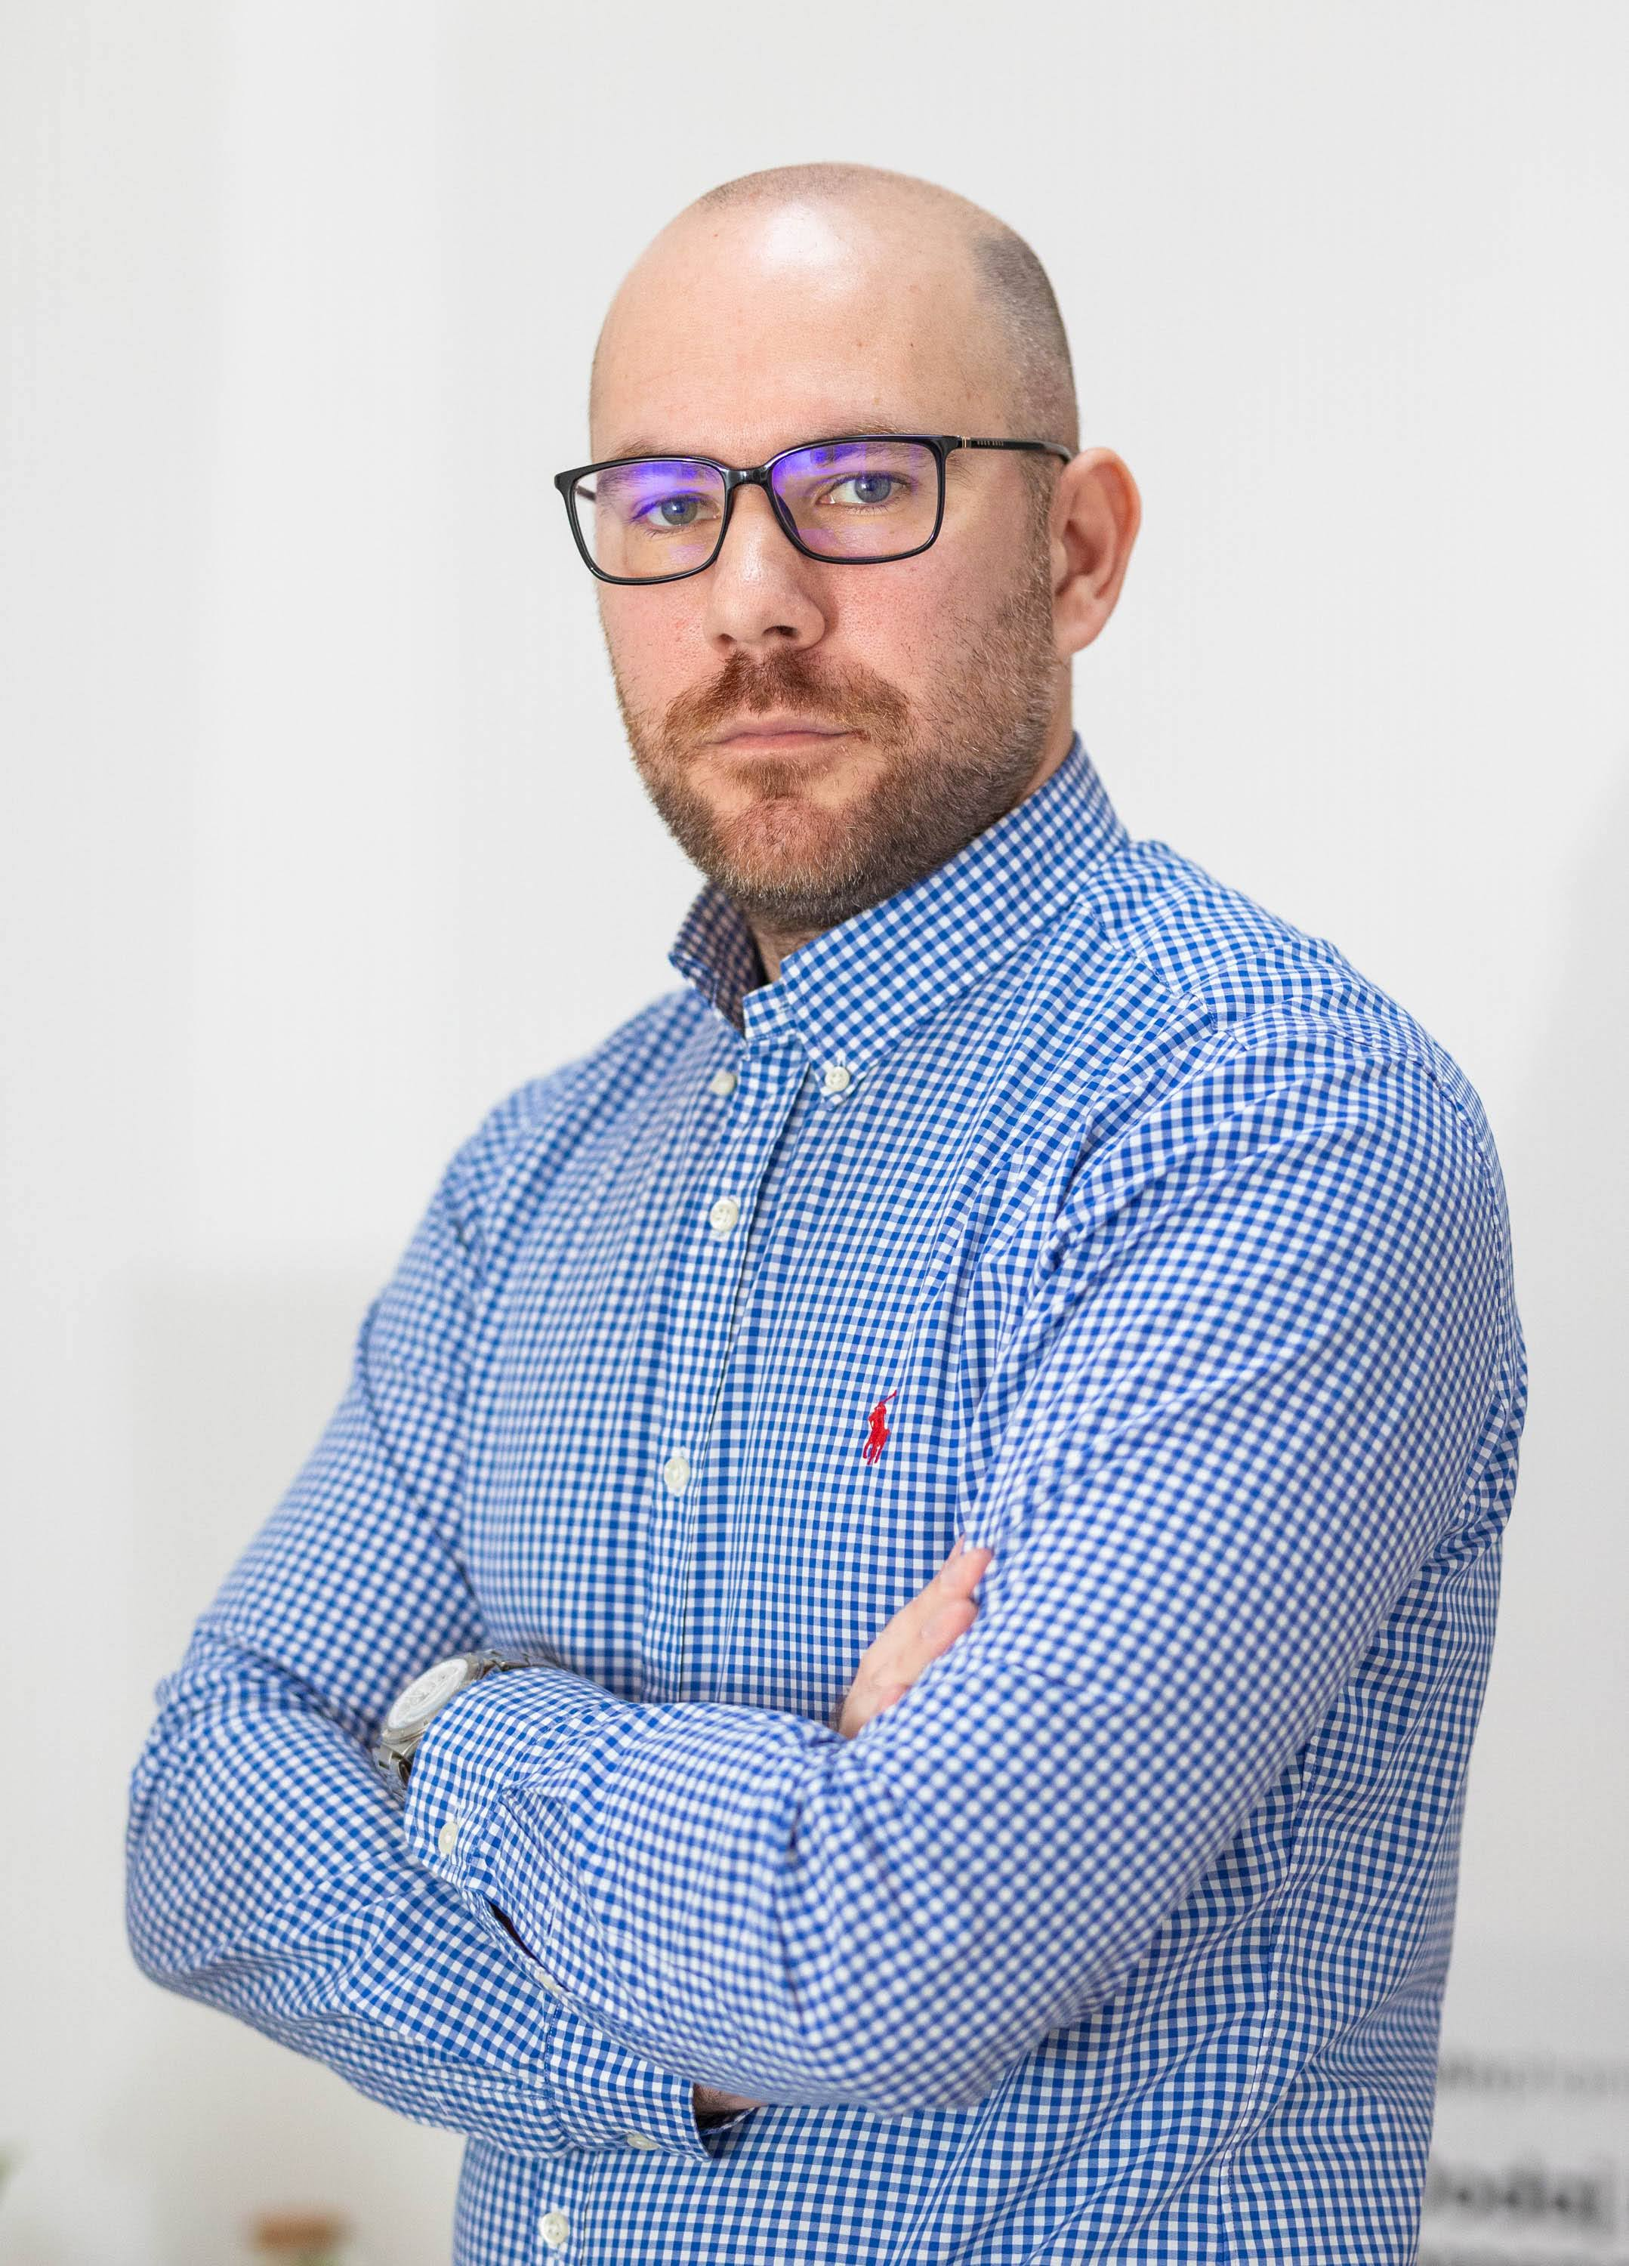
O predavaču
- doktor znanosti iz područja javnog zdravstva
-magistar farmacije, specijalist kliničke farmacije
- vlasnik i direktor firme za edukaciju zdravstvenih djelatnika PharmaVision Solutions d.o.o.
- član Izvršnog odbora Sekcije za kliničku farmaciju Hrvatskog farmaceutskog društva
- član Povjerenstva za javno ljekarništvo Hrvatske ljekarničke komore
- autor nekoliko znanstvenih radova i voditelj ili suradnik na brojnim projektima

Slide 3

Definicija i važnost oralnog zdravlja
WHO definicija: „ Oralno zdravlje je stanje usta, zubi i orofacijalnih struktura koje omogućuje pojedincima obavljanje osnovnih funkcija poput jedenja, disanja i govora, te obuhvaća psihosocijalne dimenzije poput samopouzdanja, blagostanja i sposobnosti društvenog i radnog funkcioniranja bez bolova i nelagode”
Psihosocijalne dimenzije oralnog zdravlja: samopouzdanje, blagostanje, društveno funkcioniranje, utjecaj na kvalitetu života.
Oralno zdravlje je sastavni dio općeg zdravlja te je važna prevencija oralnih bolesti za očuvanje cjelokupnog zdravlja.

Slide 4
Oralne bolesti i njihov globalni utjecaj
Oralne bolesti su među najčešćim nezaraznim bolestima (pogađaju 3,5 milijarde ljudi širom svijeta).
Najčešći problemi: karijes, periodontitis, halitoza, gljivične infekcije.
Financijski i zdravstveni utjecaj oralnih bolesti na globalnu populaciju: troškovi liječenja, smanjena radna sposobnost, smanjenje kvalitete života

Slide 5
Epidemiologija oralnih bolesti
Geografske razlike: U zemljama s niskim i srednjim prihodima zabilježena je veća prevalencija karijesa i parodontitisa zbog ograničenog pristupa oralnoj zdravstvenoj zaštiti i preventivnim mjerama.
Utjecaj socioekonomskih čimbenika: Osobe s nižim prihodima često imaju ograničen pristup zdravstvenoj zaštiti, manju svijest o oralnoj higijeni i lošiju prehranu, što povećava rizik od oralnih bolesti.
Demografske skupine: Djeca su posebno osjetljiva na karijes zbog visokog unosa šećera i neadekvatne oralne higijene, dok starije osobe često pate od parodontitisa i gubitka zuba.
Urbanizacija i promjena prehrambenih navika: Industrijski prerađena hrana i slatki napitci značajno doprinose rastu kariogenih bakterija u usnoj šupljini.
Utjecaj ponašanja: Pušenje, konzumacija alkohola i loša prehrana značajno doprinose razvoju oralnih bolesti.
Preventivne mjere i javnozdravstveni programi: U zemljama s razvijenim preventivnim programima zabilježen je značajan pad prevalencije oralnih bolesti.

Slide 6
Oralni mikrobiom – raznolikost i funkcija
preko 700 vrsta mikroorganizama kolonizira usnu šupljinu čovjeka
jedinstven ekosistem specifičan za svaku osobu
Imaju različite funkcije, uključujući:
održavanje mikrobiološke ravnoteže
pomoć u probavi i apsorpciji hranjivih tvari
podršku imunološkom sustavu
pridonose sveukupnoj stabilnosti oralne okoline
Mikrobni sastav varira i unutar usne šupljine, te je drugačiji na površini zuba, jezika ili bukalnoj sluznici

Slide 7










Oralna mikroflora u različitim fazama života
Faze života | Mikroorganizmi
Odmah po rođenju | Sterilno
Nekoliko sati nakon rođenja | Streptococci, S. salivarius
1 godina starosti | Streptococci, .Staphylococci,Neisseriae, Lactobacillus & Fusobacteria
Za vrijeme i nakon izbijanja zubića | S.Mutans S.sanguisActinomyces,prevotella,porphyromonas, spirochaetes
Tinejđeri | Actobacillus ,Haemophilis, Capnocytophaga,Prevotella,Fusobaterium
Starija životna dob | Candida, Staphylococcus aureus,Lactobacillu₃s

Slide 8



Oralna mikrobiota kod zdravih pojedinaca – specifično za određene lokalitete
Zubi - Mutans streptococci and S.Sanguis
Jezik - S. Salivarius
Dentalni plak - Gram-pozitivne, posebno Actinomyces spp. i streptokoki; Gram-negativne bakterije poput Veillonella i Haemophilus

Slide 9
Homeostaza oralnog ekosistema
Mikroorganizmi usne šupljine održavaju ekosistem stabilnim i funkcionalnim.
Vanjski čimbenici (npr. prehrana, pH, antimikrobne tvari) utječu na ravnotežu oralnog mikrobioma.
Probiotici poput S. salivarius K12 imaju ulogu u održavanju stabilne homeostaze usne šupljine
Sinergijski učinak između probiotika i drugih metoda oralne njege (npr. fluoridacije i mehaničkog čišćenja).

Slide 10
Homeostaza oralnog ekosistema
Oksidativni potencijal
Slina
Na rast mikroorganizma u usnoj šupljini
utječu razni
čimbenici
pH
Antimikrobne tvari
Temperatura

Slide 11
Narušavanje homeostaze – razvitak bolesti
Narušena ravnoteža mikrobioma vodi do oralnih bolesti kao što su karijes, gingivitis i periodontitis.
Rast patogenih mikroorganizama zbog promjena u pH, prisutnosti stresa ili prekomjerne upotrebe antibiotika.
Utjecaj loših prehrambenih navika, pušenja i nedostatka oralne higijene na narušavanje homeostaze.
Kronična upala i razvoj sistemskih bolesti povezanih s narušenim oralnim zdravljem, kao što su dijabetes i kardiovaskularne bolesti.

Slide 12
Halitoza
Može biti uzrokovana različitim čimbenicima kao što su oralna higijena, oralne bolesti, sistemske bolesti i životne navike. ​
Uzrokovana nakupljanjem bakterija na jeziku koje stvaraju hlapive sumporne spojeve (VSC).
Psihosocijalni učinci halitoze na kvalitetu života: sram, povlačenje iz društvenih situacija, smanjenje samopouzdanja​ Studija
Utvrđeno je da je mehaničko čišćenje jezika učinkovito u smanjenju neugodnog zadaha i naslage na jeziku uklanjanjem bakterija i otpadaka s jezika. ​
Burton (2006) pokazuje smanjenje razine VSC-a nakon primjene S. salivarius K12, što značajno smanjuje loš zadah.

Slide 13
Raznolikost oralne mikrobiote
Raznolikost oralne mikrobiote ovisi o :
  Zdravoj prehrani (pH-value)
  rast posebno jakih sojeva (otpornost na kolonizaciju)
  brzo ubijanje patogena (probiotička obrana)
  Najvažniji oralni soj:
→ Streptococcus salivarius K12
Notes:
Eintritt: Umwelt/Körper

Slide 14
Streptococcus salivarius K12 - Uloga u održavanju oralnog zdravlja
Gram-pozitivna anaerobna bakterija prisutna u usnoj šupljini, naročito na jeziku i sluznicama.
Kolonizira usnu šupljinu odmah nakon rođenja, pomažući u uspostavljanju zdrave mikrobiološke ravnoteže.
Pomaže u održavanju ravnoteže mikrobioma i sprječava rast patogenih bakterija kao što su Streptococcus pyogenes i Streptococcus mutans.
Specifične koristi za zdravlje desni, prevenciju lošeg zadaha i smanjenje upalnih procesa u usnoj šupljini.
Razvoj probiotika temeljenih na S. salivarius K12 za oralnu primjenu, uključujući pastile i sprejeve za grlo.

Slide 15
Streptococcus salivarius K12 – mehanizam djelovanja
Proizvodi bakteriocine (salivaricin A2 i B) koji uništavaju patogene bakterije, uključujući bakterije odgovorne za upale grla i uha.
Kolonizacija sluznica i blokiranje mjesta za vezanje patogena sprječava ulazak štetnih mikroorganizama.
Jačanje prirodne obrane tijela protiv štetnih mikroorganizama kroz modulaciju lokalnog imunološkog odgovora.
Poticanje proizvodnje imunoglobulina A (IgA), koji igra ključnu ulogu u mukoznom imunitetu usne šupljine.

Slide 16
Scientific Evidence

Slide 17
Studija učinka probiotika Streptococcus salivarius K12 na parametre halitoze
Cilj - utvrditi utječe li doziranje Streptococcus salivariusom K12 nakon antimikrobne tekućine za ispiranje usta na parametre oralnog neugodnog mirisa i sastav oralne mikrobiote kod ispitanika s halitozom. ​
23 ispitanika s halitozom podvrgnuto je trodnevnom režimu ispiranja usta klorheksidinom, nakon čega je uslijedila uporaba pastila koje su sadržavale ili S. salivarius K12 ili placebo. ​
Procjena razina hlapljivih sumpornih spojeva (VSC) 1 tjedan nakon početka liječenja pokazala je da je 85% skupine liječene K12 i 30% placebo skupine imalo značajna (>100 ppb) smanjenja. ​
Testiranje in vitro pokazalo je da S. salivarius K12 suzbija rast bakterija u uzorcima sline i u različitim referentnim sojevima bakterija uključenih u halitozu. ​
Burton, J.P. et al. (2006) ‘A preliminary study of the effect of probiotic streptococcus salivarius K12 on oral malodour parameters’, Journal of Applied Microbiology, 100(4), pp. 754–764. doi:10.1111/j.1365-2672.2006.02837.x.

Slide 18
Učinak Streptococcus salivarius K12 na halitozu: dvostruko slijepo, randomizirano, placebom kontrolirano ispitivanje
28 ispitanika s halitozom
Test grupa je 30 dana primjenjivala tablete S. salivarius K12 dva puta dnevno, dok je kontrolna grupa primjenjivala placebo tablete. ​
Sudionici nisu poduzeli nikakav fizički (struganje jezika) ili kemijski (antiseptičko ispiranje usta) predtretman usne šupljine prije upotrebe tableta. ​
He, L. et al. (2020) ‘The effect of streptococcus salivarius K12 on halitosis: A double-blind, randomized, placebo-controlled trial’, Probiotics and Antimicrobial Proteins, 12(4), pp. 1321–1329. doi:10.1007/s12602-020-09646-7.

Slide 19
Učinak Streptococcus salivarius K12 na halitozu: dvostruko slijepo, randomizirano, placebom kontrolirano ispitivanje
Praćeno nekoliko parametara kako bi procijenili učinak S. salivarius K12 na halitozu
Organoleptički test (OLT): Rezultati OLT-a procijenjeni su na početku i 1., 7. i 14. dana nakon završetka ciklusa uzimanja tableta. OLT rezultati pokazuju ozbiljnost halitoze na ljestvici od 0 do 5. ​
Razine hlapljivih sumpornih spojeva (VSC): Razine VSC mjerene su na početku i 1., 7. i 14. dana nakon završetka ciklusa uzimanja tableta. VSC su spojevi povezani s halitozom.
​Parodontni parametri: Istraživači su također procijenili indeks plaka (PLI), dubinu sondiranja (PD), indeks krvarenja (BI) i postotak mjesta s krvarenjem pri sondiranju (BOP%). Ovi su parametri zabilježeni na početku i na završetku ispitivanja. ​
He, L. et al. (2020) ‘The effect of streptococcus salivarius K12 on halitosis: A double-blind, randomized, placebo-controlled trial’, Probiotics and Antimicrobial Proteins, 12(4), pp. 1321–1329. doi:10.1007/s12602-020-09646-7.

Slide 20
Učinak Streptococcus salivarius K12 na halitozu: dvostruko slijepo, randomizirano, placebom kontrolirano ispitivanje
Zaključci studije
Primjena tableta Streptococcus salivarius K12 dnevno tijekom duljeg vremenskog razdoblja može održati trajan učinak na uklanjanje neugodnog zadaha.
Liječenje probioticima Streptococcus salivarius K12 ima potencijal smanjenja halitoze
He, L. et al. (2020) ‘The effect of streptococcus salivarius K12 on halitosis: A double-blind, randomized, placebo-controlled trial’, Probiotics and Antimicrobial Proteins, 12(4), pp. 1321–1329. doi:10.1007/s12602-020-09646-7.

Slide 21
Primjena S. salivarius K12 kod djece kod infekcije SARS-CoV-2
Studija provedena na djeci koja pohađaju školu u Milanu
128 djece koja su podijeljena u 2 skupine
33/64 testirano na Sars-CoV-2 kod djece koja su primala S. Salivarius K12
46/64 testirano na Sars-CoV-2 kod djece koja su primala placebo
DI PIERRO, F. and COLOMBO, M. (2021) ‘The administration of S. salivarius K12 to children may reduce the rate of SARS-COV-2 infection’, Minerva Medica, 112(4). doi:10.23736/s0026-4806.21.07487-5.

Slide 22
Primjena S. salivarius K12 kod djece kod infekcije SARS-CoV-2
Skupina koja je primala S. Salivarius K12 – nije bilo pozitivnih slučajeva
Skupina koja je primala placebo – 24/46 pozitivnih slučajeva
REZULTATI
DI PIERRO, F. and COLOMBO, M. (2021) ‘The administration of S. salivarius K12 to children may reduce the rate of SARS-COV-2 infection’, Minerva Medica, 112(4). doi:10.23736/s0026-4806.21.07487-5.

Slide 23
Primjena S. salivarius K12 kod djece kod infekcije SARS-CoV-2
ZAKLJUČCI
Davanje S. salivarius K12 djeci može smanjiti stopu infekcije SarS-cov-2. ​
Analiza tekućine bronhoalveolarne lavaže (BALF) pacijenata s COVID-19 otkrila je povišene razine komenzalnih bakterija u ustima i gornjim dišnim putovima, što ukazuje na mogući odnos između mikrobiote pluća i usne šupljine. ​
Usna šupljina primarni je izvor plućne mikrobiote, stečene aspiracijom i inhalacijom. ​
Mikrobiota u plućima doprinosi imunološkoj homeostazi i potencijalno može promijeniti osjetljivost na virusnu infekciju. ​
​
DI PIERRO, F. and COLOMBO, M. (2021) ‘The administration of S. salivarius K12 to children may reduce the rate of SARS-COV-2 infection’, Minerva Medica, 112(4). doi:10.23736/s0026-4806.21.07487-5.

Slide 24
Povezanost oralnog i plućnog mikrobioma
Oralni mikrobiom kao primarni izvor plućnog mikrobioma: mikroaspiracija omogućava prijenos mikroorganizama iz usne šupljine u pluća.
Utjecaj oralnog mikrobioma na imunološki odgovor i prevenciju respiratornih infekcija.
Veza između zdravog oralnog mikrobioma i smanjenog rizika od plućnih bolesti kao što su astma i kronična opstruktivna plućna bolest (KOPB).
Važnost održavanja zdravog oralnog mikrobioma u kontekstu respiratornih bolesti i općeg zdravlja pluća.

Slide 25
Učinak probiotika Streptococcus salivarius K12 i M18 pastila na parametre kariograma pacijenata s visokim rizikom od karijesa
Studija je procijenjivala učinak probiotika Streptococcus salivarius K12 i M18 pastila na parametre kariograma pacijenata s visokim rizikom od karijesa. ​​
42 ispitanika nasumično su raspoređena u tri skupine: Grupa 1 je primila soj K12, Grupa 2 je primila soj M18, a Grupa 3 (kontrola) nije primila probiotike. ​
Poorni S, Nivedhitha M, Srinivasan M, et al. (March 18, 2022) Effect of Probiotic Streptococcus salivarius K12 and M18 Lozenges on the Cariogram Parameters of Patients With High Caries Risk: A Randomised Control Trial. Cureus 14(3): e23282. DOI 10.7759/cureus.23282

Slide 26
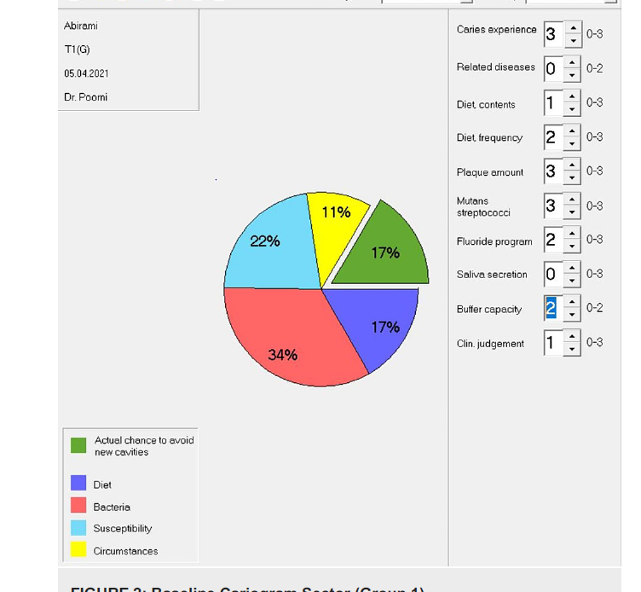
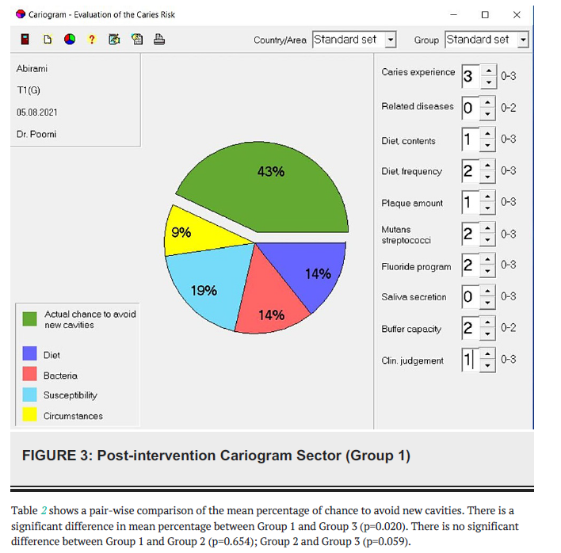
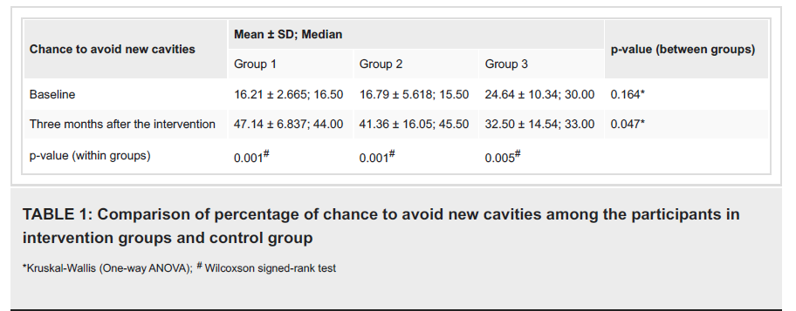
Učinak probiotika Streptococcus salivarius K12 i M18 pastila na parametre kariograma pacijenata s visokim rizikom od karijesa
Poorni S, Nivedhitha M, Srinivasan M, et al. (March 18, 2022) Effect of Probiotic Streptococcus salivarius K12 and M18 Lozenges on the Cariogram Parameters of Patients With High Caries Risk: A Randomised Control Trial. Cureus 14(3): e23282. DOI 10.7759/cureus.23282

Slide 27
Učinak probiotika Streptococcus salivarius K12 i M18 pastila na parametre kariograma pacijenata s visokim rizikom od karijesa
Nakon tri mjeseca primjene probiotika došlo je do značajnog smanjenja rizika od karijesa u skupinama koje su primale probiotike u usporedbi s kontrolnom skupinom. ​
Srednji postotak šanse za izbjegavanje novih karijesa je 47,14 ± 6,837 u skupini 1, 41,36 ± 16,04 u skupini 2 i 32,50 ± 14,54 u skupini 3. ​
Dunnova usporedba parova pokazala je značajnu srednju postotnu razliku između Grupe 1 (BLIS K12) i Grupe 3 (kontrola), što ukazuje da je upotreba probiotika BLIS K12TM rezultirala većim smanjenjem rizika od karijesa u usporedbi s kontrolnom skupinom.
Poorni S, Nivedhitha M, Srinivasan M, et al. (March 18, 2022) Effect of Probiotic Streptococcus salivarius K12 and M18 Lozenges on the Cariogram Parameters of Patients With High Caries Risk: A Randomised Control Trial. Cureus 14(3): e23282. DOI 10.7759/cureus.23282

Slide 28
Učinak vitamina D na oralno zdravlje
Nedostatak vitamina D može imati ozbiljne posljedice na oralno zdravlje, posebno kod djece.
Teži nedostatak vitamina D može uzrokovati poremećaj mineralizacije zuba, što rezultira defektima dentina i cakline.
Ovi defekti mogu povećati rizik od nastanka i progresije karijesa, što ukazuje na važnost održavanja odgovarajućih razina vitamina D tijekom rasta i razvoja.
Nedostatak vitamina D povezan je s većom prevalencijom parodontitisa i gingivalne upale.
Vitamin D smanjuje izražavanje proupalnih citokina u gingivi i regulira odgovarajuću mineralnu gustoću zuba.
Suplementacija vitaminom D povezana je s boljim rezultatima u nekirurškom liječenju periodontitisa.
Sva ova istraživanja ukazuju na važnost vitamina D u promicanju oralnog zdravlja i potrebu za održavanjem odgovarajućih razina kroz suplementaciju, posebno kod osoba s poznatim nedostatkom vitamina D ili povećanim rizikom od oralnih bolesti.

Slide 29
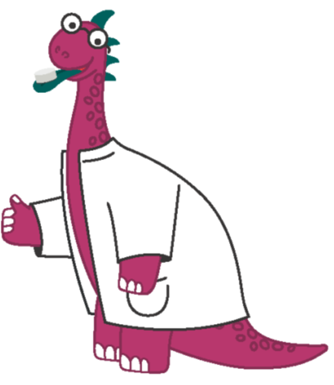
Hvala!

